Slide 1
SLB软负载 – ZEUS
--框架 王兴朝

Slide 2
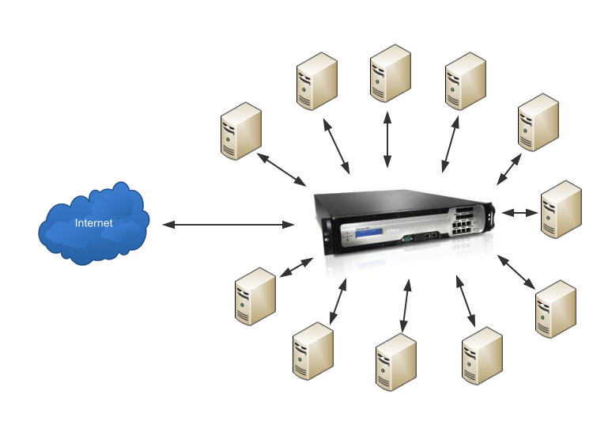
现状：

Slide 3
功能：
接收请求
路由
集群管理
组成
成员拉入/出
健康检测
基于4层和7层

Slide 4
问题：
硬件，基于规则
扩容问题
管理性差
功能扩展性差
要性能、不要复杂逻辑

Slide 5
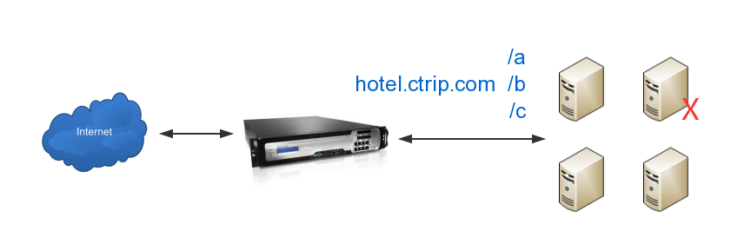
面向Server：

Slide 6
问题：
Server级的健康检测
做不到应用级发布

Slide 7
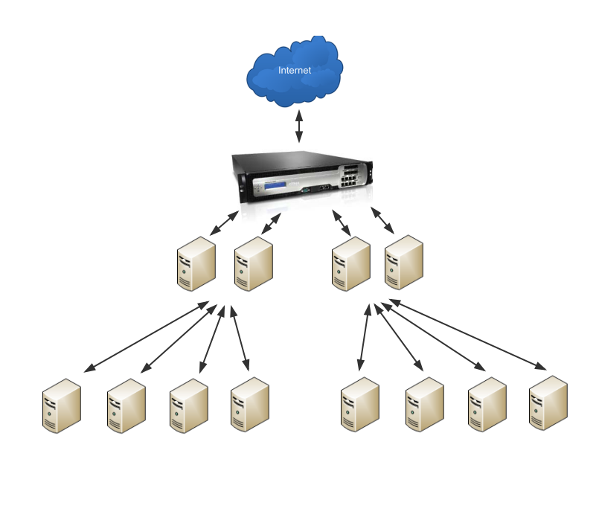
引入SLB：

Slide 8
变化：
硬件LB只做4层路由
SLB接管所有7层功能

Slide 9
优势：
灵活
横向扩展
故障隔离
易于功能扩展
可管理

Slide 10
变化：
面向Server → 面向应用

Slide 11
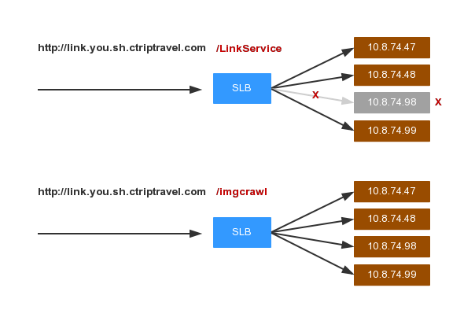
面向应用：

Slide 12
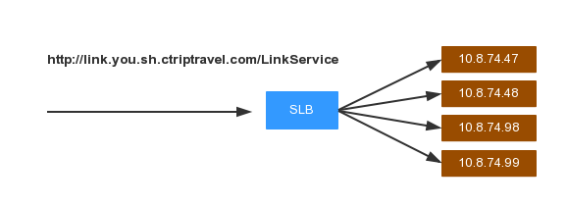
解决一个应用的问题：

Slide 13
解决一个应用的问题：
接收哪些请求？
请求转发到如些服务器？

Slide 14
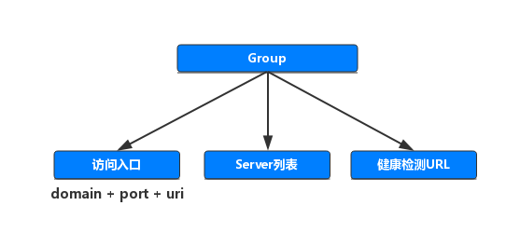
Group的建模：

Slide 15
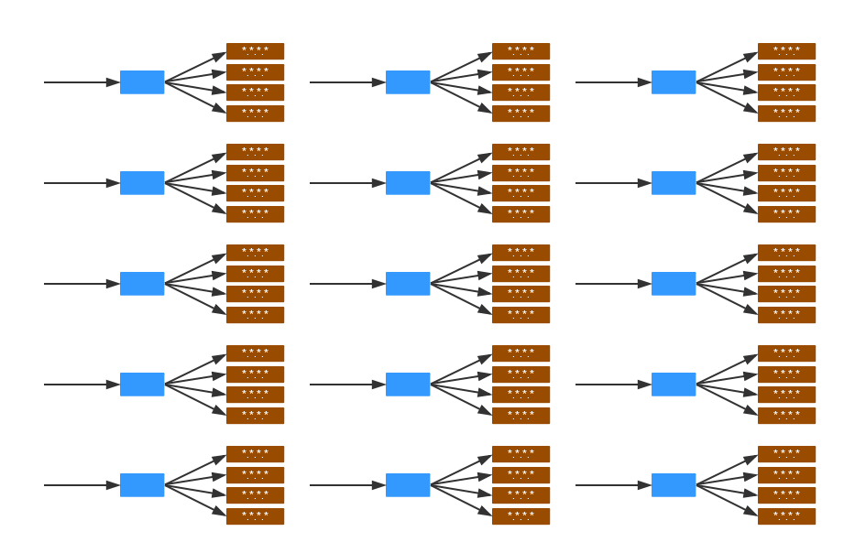
解决n个应用的问题：

Slide 16
解决n个应用的问题：
应用隔离的重要性
规范的重要性
规范不能成为阻碍
规范不能靠人执行

Slide 17
ZEUS！

Slide 18
功能：
路由
健康检测
拉入/接出
访问控制
API
监控

Slide 19
技术需求：
横向扩展
高并发
低延迟
稳定容错

Slide 20
方案选型：
LVS
Haproxy
Nginx(Tengine)

Slide 21
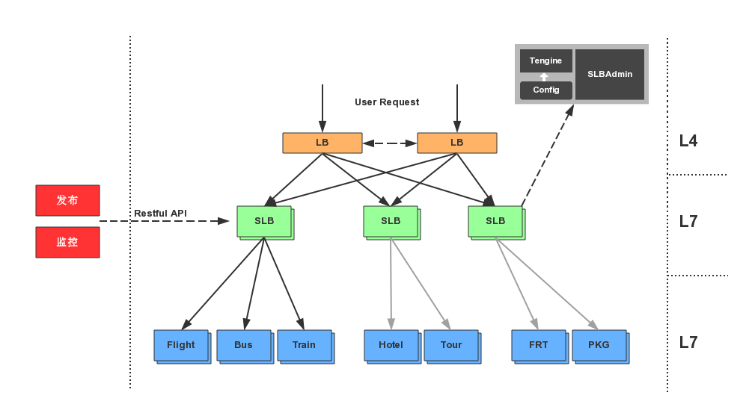
基于Tengine：

Slide 22
Tengine：
server {
listen 80;
server_name dashboard.you.sh.ctripcorp.com;
location ~* ^/DashBoard/ {
proxy_pass http://backend_499 ;
}
}
upstream backend_499 {
server 10.8.118.195:80 weight=5 max_fails=0 fail_timeout=30;
server 10.8.118.196:80 weight=5 max_fails=0 fail_timeout=30;
server 10.8.118.197:80 weight=5 max_fails=0 fail_timeout=30;
server 10.8.118.198:80 weight=5 max_fails=0 fail_timeout=30;
}

Slide 23
Tengine：
基于配置文件
Server
Location
Upstream

Slide 24
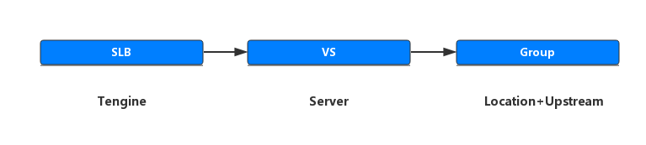
SLB -> Tengine：

Slide 25
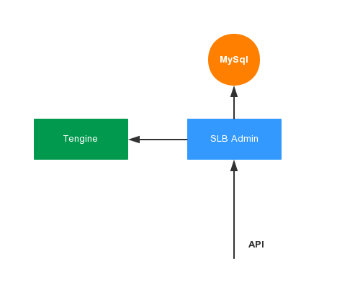
实现：

Slide 26
三类API：
操作对象为Group
配置API
Activate
Up/Down

Slide 27
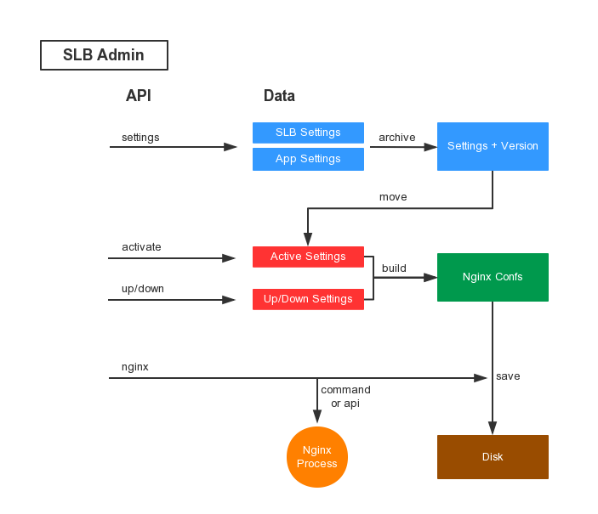

Slide 28
Up or Down?：
Server
Member
HealthCheck

Slide 29
多版本系统：
Group每次更改保存为一新版本
更改必须在最新版本的基础上更改
易于恢复

Slide 30
任务合并执行：
对于1秒内的所有操作合并成一个Task
配置文件只写一次

Slide 31
分布式锁：
基于数据库实现
对于某Group的修改全局只允许一个线程
对于某SLB的配置生成全局允许一个线程

Slide 32
测试：
Latency < 10ms , TPS ?
Response Size | <2K | 10K | 100K
Request/S | 8000 | 2000 | 450
Domain Count | 1,000,000
Request/S | 8600
Location Count | 100 | 1000 | 5000
Request/S | 8300 | 7000 | 2000
Last – First (ms) | 0 | 1 | 2

Slide 33
外围系统：
权限系统
监控系统
操作日志

Slide 34
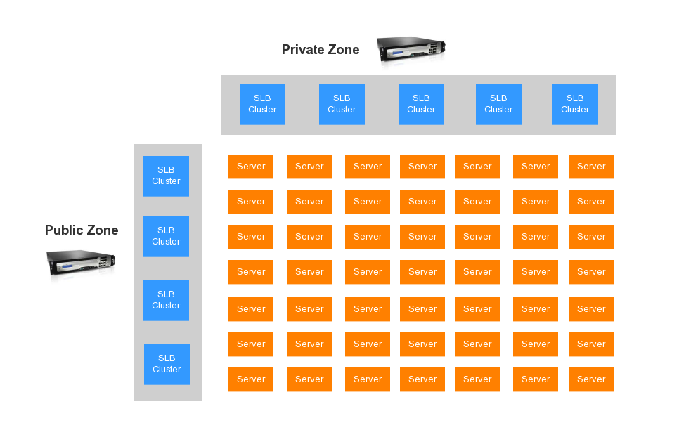

Slide 35
Thanks!
Q&A

